Slide 1
HW#4. 비선형 연립 방정식
20100380 유종명

Slide 2
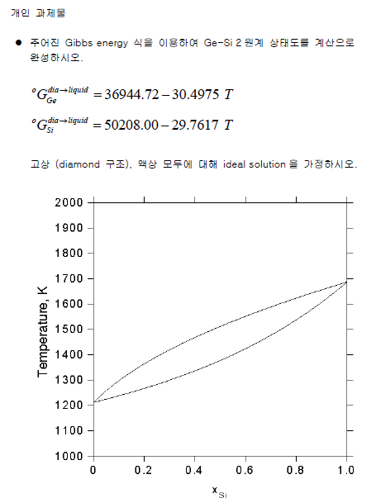

Slide 3
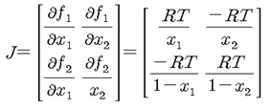
= 0
--- (1)
= 0
--- (2)

Slide 4
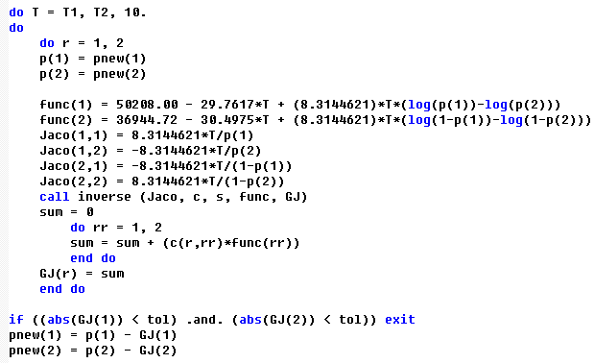
Coding...
초기 설정 값 지정해주는 부분
GJ
위 함수들과 식을 코드로 짜놓은 부분

Slide 5
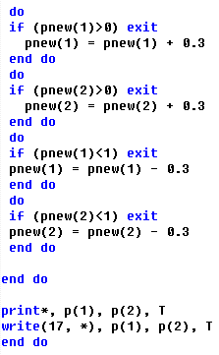
Coding...
Newton 방법으로 계산 중 x가 0과 1 안의 범위에서만 움직이도록 설정해놓은 부분
10도마다 newton방법으로 평형 때의 x값을 각각 계산하고 이를 출력하는 코드

Slide 6
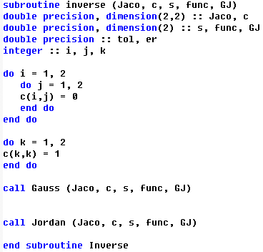
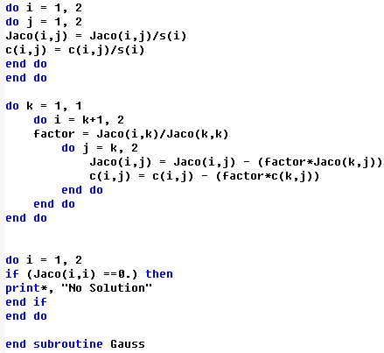
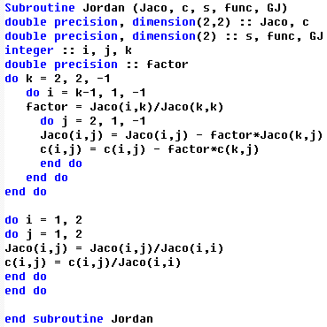
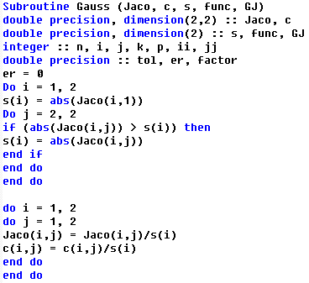
Coding...
n by n matrix의 역행렬 구하는 함수서 n = 2를 굳이 넣어서 코드를 짠 형태.

Slide 7
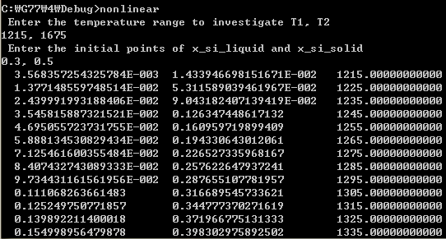
My Result

